Slide 1

СТУДИЯ · ЗООТОВАРЫ
ГИД ДЛЯ БРЕНДА КОРМОВ
Миска,
к которой
возвращаются
Как превратить разовую покупку корма в постоянного покупателя
Notes:
Заходим с боли бренда: корм купили один раз и не вернулись.

Slide 2
ПРОБЛЕМА
Покупают один раз — и уходят к другому бренду
22%
60%
×3
покупателей возвращаются за вторым пакетом
владельцев смотрят состав, но не понимают его
дороже привлечь нового, чем удержать своего
Корм — товар регулярный: деньги бренда живут не в первой покупке, а в пятой.
Notes:
Ключ: экономика повторной покупки в зоотоварах.

Slide 3
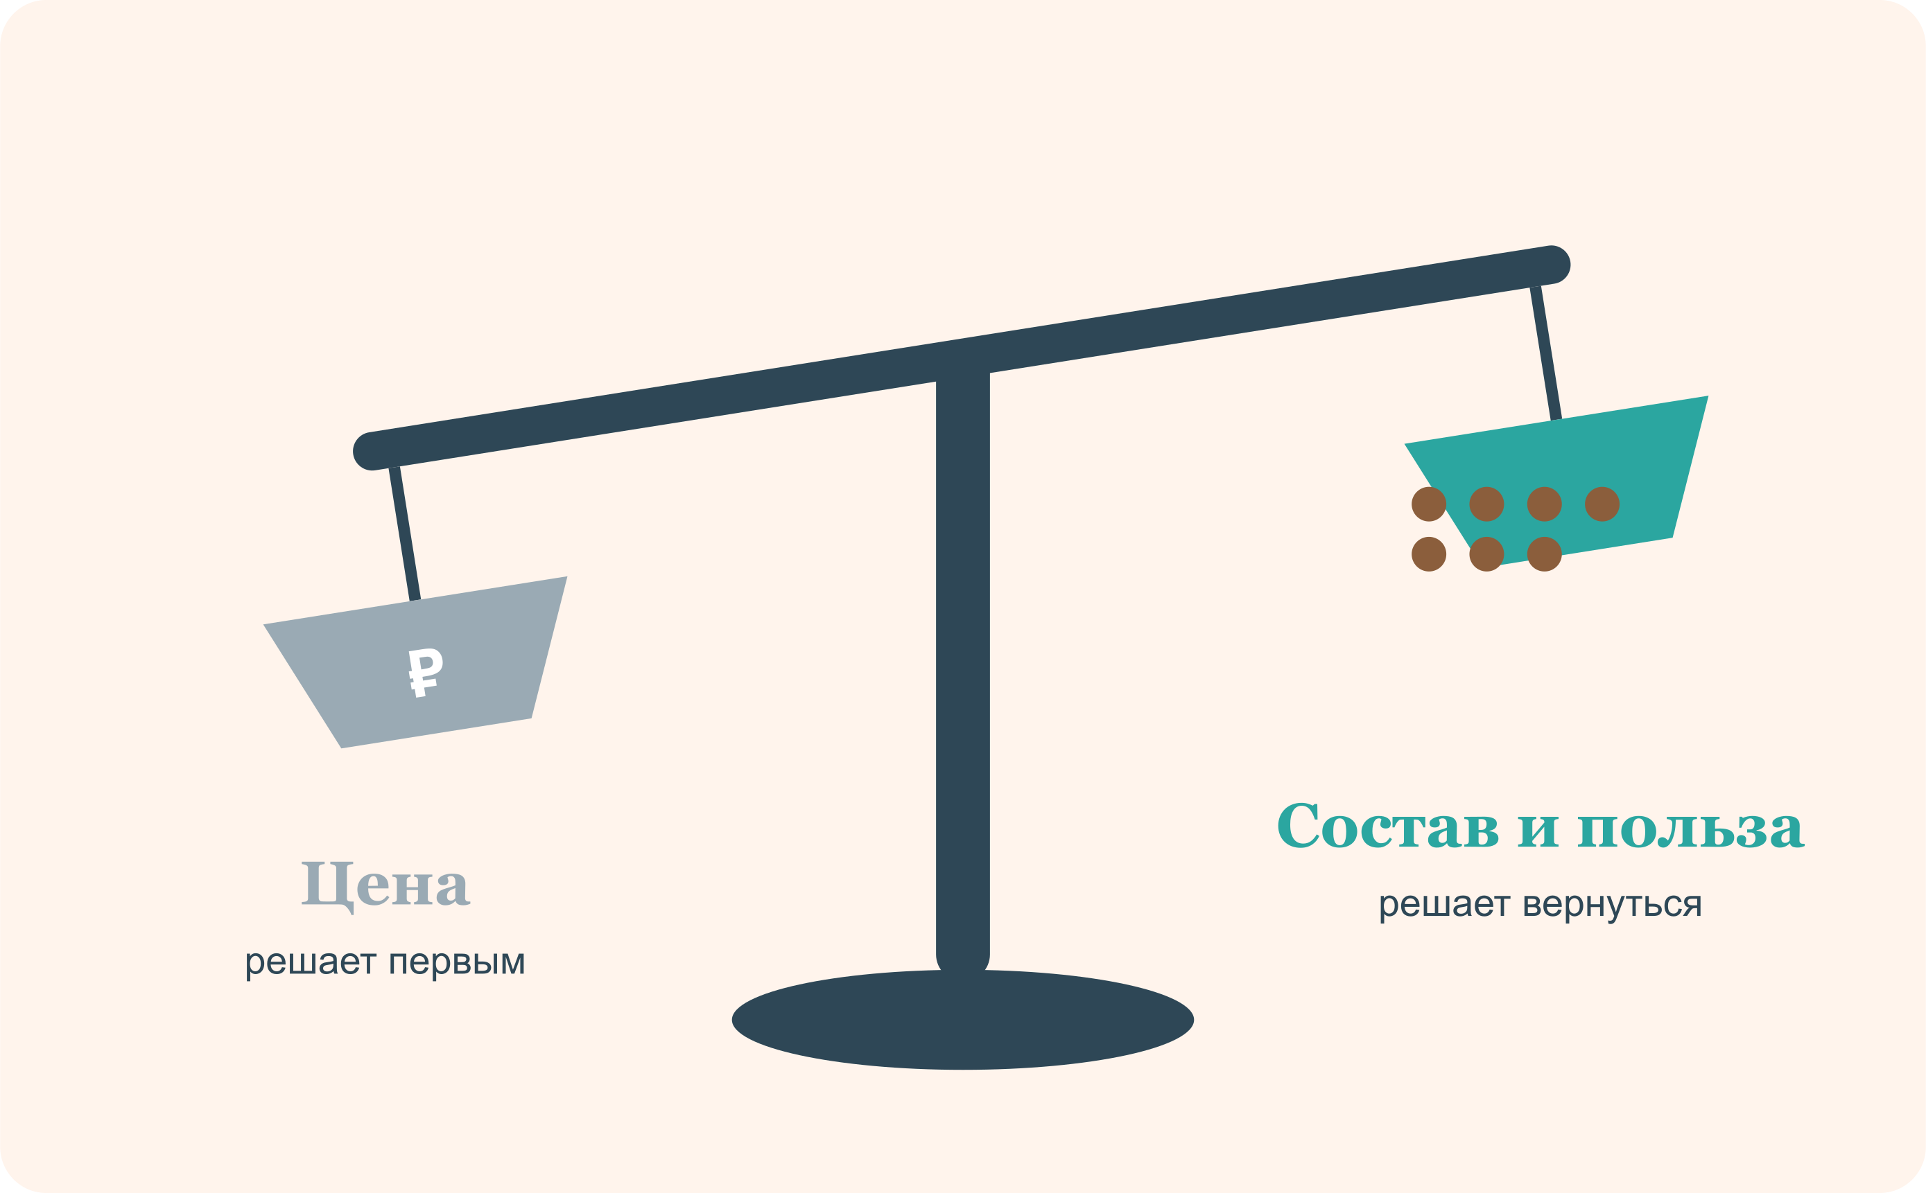
ПОВЕДЕНИЕ ПОКУПАТЕЛЯ
Сначала смотрят на цену, остаются — из-за пользы
Первая покупка
Решает цена, упаковка и совет продавца.
Первый месяц
Владелец смотрит на питомца: шерсть, стул, аппетит.
Вторая покупка
Возвращаются, если увидели результат и поняли состав.
Notes:
Разделяем мотивы первой и повторной покупки — на этом строим контент.

Slide 4
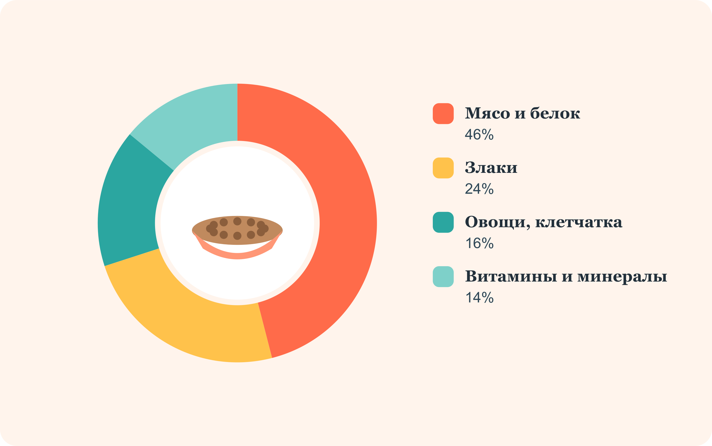
ЧТО ОБЪЯСНЯЕМ
Состав понятным языком — вместо таблицы мелким шрифтом
Notes:
Владельцу нужен смысл: что даёт каждый компонент его питомцу.

Slide 5
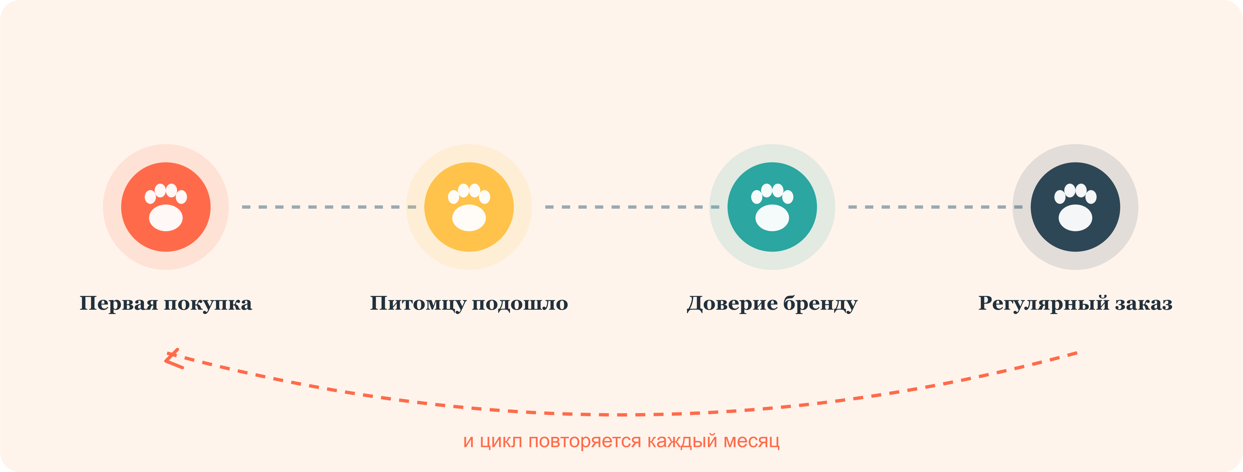
ПУТЬ ПОКУПАТЕЛЯ
Как разовая покупка становится привычкой
Notes:
Показываем цикл: покупка → результат → доверие → регулярность.

Slide 6
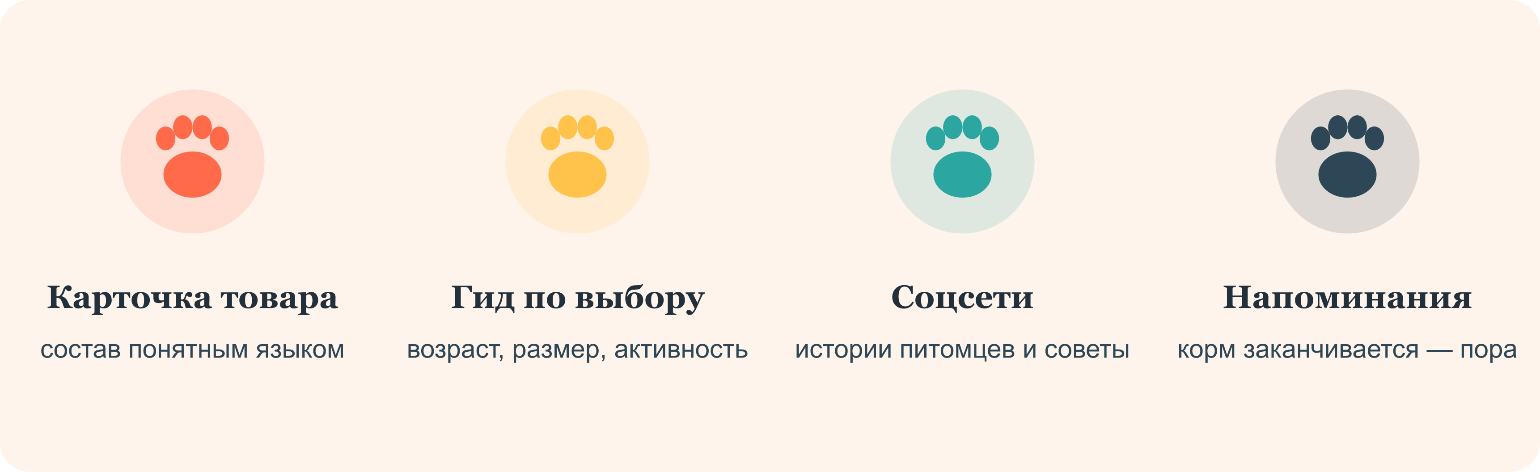
ИНСТРУМЕНТЫ
Контент, который доводит до второй покупки
Notes:
Четыре формата, которые закрывают путь покупателя.

Slide 7
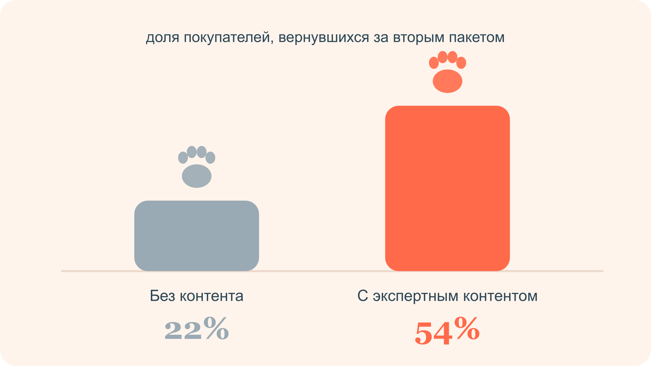
РЕЗУЛЬТАТ
Что меняется у бренда
×2,4
повторных покупок
+38%
к среднему чеку заказа
−25%
стоимость привлечения
Notes:
Метрики бренда кормов: повторные покупки, чек, стоимость привлечения.

Slide 8
ЧТО ВХОДИТ
Пакет материалов для бренда
1
Карточки товаров
2
Гид по выбору корма
состав и польза для питомца
лид-магнит для новых покупателей
3
Контент-план
4
Цепочка напоминаний
месяц постов и историй
письма и сообщения о заказе
Notes:
Готовый комплект, закрывающий весь путь покупателя.

Slide 9

СЛЕДУЮЩИЙ ШАГ
Пусть питомец
выбирает вас
снова и снова
Собрать контент бренда
Демо-материал портфолио · бренд вымышленный
Notes:
Финал: призыв собрать контент под бренд.

